Slide 1
SDV Support och Driftstartsstöd
Beskrivning på högnivå

Slide 2
Bakgrund och förutsättningar
Bakgrund
Utrullningen av SDV-Programmet kräver förberedelser inom mottagande verksamheter/förvaltning, Supportorganisation och Driftstartsstöd.
Förutsättningar
Utrullningen genomförs inom DigIT´s supportstrategi och följer ”En väg in..”
Supportstrategi 1.0.docx (skane.se) ---> ”2.3 En väg in – ett supportsystem”
Innefattar:
Högnivåbeskrivning av Driftstartsstöd, Support samt Kris- och Säkerhetsberedskap i samband med Driftstart av SDV.
Innefattar ej:
Detaljerade beskrivningar eller resursestimat inom Driftstarsstöd resp. Support. Denna detaljering kommer bli nästa steg efter beslutet på högnivåbeskrivningen.
Definitioner:
”Driftstartsstöd” – Är det extra stödet som kopplas på vid driftstarten av SDV.

Slide 3
Support- och Driftstartsstöd överblick
Verksamhetens utrullningscenter
Ledningscentral
Mottagande verksamhet
1:a linjen support
2:a linjen support
SDV Support
IT/MT Support
Oracle AMS Support
3:e linjen support
Oracle AMS Support
SDV Guider
SDV Coacher

Slide 4
Verksamhetens utrullningscenter
Roll vid driftstart
Utrullningscenter är navet för driftstart i verksamheten. Den leds av förvaltningsprojektledare eller motsvarande.
Placering
Inom Förvaltning / privata vårdgivare.
Rapporterar till
Verksamhetens ledning.
Mandat
Operativ ledningsfunktion för verksamhetens driftstart.
Omfattning
2 veckor från driftstart.
Uppgifter
Koordinera de aktiviteter som omfattas av driftstart per verksamhetsområde. Detta genom att säkerställa klarmarkering på aktiviteter i Driftstarts-applikationen.
Driftstartskommunikation mot sin verksamhet.
Kontakt med SDV Ledningscentral – t.ex. förändringsförfrågningar.
Bemanning
Bemannas så att verksamheten är representerad på ledande nivå samt på ett sätt som säkerställer att uppgifterna genomförs.
Finansieras av: Verksamheten

Slide 5
SDV Coach
Roll vid driftstart
SDV-coacher har ansvar för att vara en länk mellan SDV-coachsamordnaren och kollegorna inom den egna professionen. De stöttar chefer och medarbetare i frågor som rör SDV. En SDV-coach har djupare kunskap i systemet. Rollen coachar före och under driftstart (ca 6 månader innan driftstart till ca 6 veckor efter driftstart) med användarnära stöd samt informationsspridning.
Placering
I mottagande verksamhet.
Rapporterar till
Verksamhetens utrullningscenter.
Omfattning
SDV-coacher påbörjar sina uppdrag ca 6 månader innan driftstart
Under driftstartperioden, som är en vecka innan driftstart och två veckor efter datumet för driftstart, så är SDV-coacher frikopplade från ordinarie arbetsuppgifter i tillräcklig omfattning för uppdraget.
Vecka 2–6 efter driftstart omfattas uppdraget för rollen av att finnas tillhands för att stödja kollegor (“sida-vid-sida”) genom att svara på frågor om och visa arbetsflöden eller andra delar av SDV.
Uppgifter
• tid avsatt för SDV-coachuppdraget
• genomgått utbildning avsedd för SDV-coacher
• kunskap att visa funktionalitet och arbetsflöden i SDV
• genomgått utbildning för att kunna genomföra teamträning (gäller vissa SDV-coacher)
• det lokala stödet på plats och vid behov kanaliserar vidare ärenden
• kunskap om hur incidenter och fel ska rapporteras vidare
Profil
• God kunskap om och förankring i verksamheten
• Kommunikativ och pedagogisk
• God samarbetsförmåga
• Intresserad av IT och har förmåga att ta till sig nya arbetssätt och teknik.
• Drivande och lösningsfokuserad
Tillsätts av:
Förvaltning/mottagande verksamhet rekryterar rollen.
SDV-programmet utbildar mot rollen.
Finansieras av: Verksamheten

Slide 6
SDV Guide
Roll vid driftstart
En person som är bekant med systemet och kan svara på de 20+ vanligaste frågorna relaterat till att nya användare ska börja använda SDV. Avlastar kliniker och SDV-Coacher med problem och använder etablerad supportstruktur samt hjälper Verksamhetsledning och Verksamhetens Utrullningscenter att sprida information.
Placering
I mottagande verksamhet, fysiskt på plats vid utrullningen av SDV-projektet.
Rapporterar till
Verksamhetens utrullningscenter eller annan av mottagaren utsedd ledningsfunktion.
Omfattning
Planeras av verksamheten. Verksamheten beslutar kring ev. behov gällande tillsättning av rollen. SDV-programmet förmedlar rekommendationer kring antal.
Uppgifter
Tolka användarproblem
Svara på frågor
Bedöma om ett problem är en incident eller handhavandefel
Tar ansvar för problem från kliniker och ombesörjer lösning och återkopplar – loggning i Ritz/30000
Profil
Person över 18 år med svenskt personnummer och tekniskt intresse. Förmåga att vägleda personal inom det nya systemet SDV och kommunicera kring de behov som uppstår i verksamheten i samband med driftstart.
Tillsättning
Förvaltning/mottagande verksamhet rekryterar rollen.
SDV Programmet utbildar mot rollen.
Finansieras av:
Verksamheten (med undantag för framtagning av utbildningspaket och administrering av utbildningstillfällen som finansieras av SDV-programmet)

Slide 7
DigIT/MT - Support
Roll vid driftstart
Standard supportprocess 1st, 2nd & 3:rd line.
+ Ytterligare resursförstärkning kopplat till ökat supportinflöde vid driftstartstoppar.
+ Ansvar för Medicintekniker på lokationer där dessa är placerade.
Organisation
DigIT / MT Support
Omfattning
Resursplanering i supporten för hantering av driftstartstoppar under hela utrullningsperioden.
Säkra att medicinskteknisk närsupport är bekanta med SDV-specifik utrustning.
Uppgifter DigIT support
1st Line support tfn 30000 – med förstärkning kopplat till driftstart
2nd Line support - med förstärkning kopplat till driftstart
3rd Line support - med förstärkning kopplat till driftstart
Finansiering
Enl. nuvarande modell

Slide 8
Ring in på 30000
SUPPORT:
Hej, hur kan jag hjälpa till?
SDV Support – besvarar ALLA typer av SDV-frågor
SDV SUPPORT:
Hej, hur kan jag hjälpa till?
1:a linjen
2:a linjen
ANVÄNDARE:
Jag har ett problem i SDV
ANVÄNDARE:
Hur frågor:
Hur filtrerar jag
Hur hittar jag rapporten?
Hur ser jag alla bokningsbara tider?
Hur rättar jag stressklick?
Hur ser jag mina kollegors schema?
Hur ordinerar / skriver jag läkemedel till min patient?
Tekniska frågor*:
Knappen fungerar inte
Sidan har låst sig
Det är segt i systemet
Det har blivit konstigt efter uppgraderingen
Behörighetsfrågor:
Jag ser inte rätt vy
Jag kan inte logga in
SUPPORT:
Jag kopplar dig…
Kopplas vidare till SDV support
SDV SUPPORT:
Såhär gör du…
Support
Användare
* Tekniska frågor kan gå vidare i supportflödet beroende på typ. 1) Tillbaka till SDV Function för buggrättning eller 2) till Oracle AMS Support för djupare tekniska problem.

Slide 9
SDV Ledningscentral
Roll vid driftstart
SDV Ledningscentral är navet för driftstart på SDV.
Placering
Fysiskt placerad på Medicon Village Lund.
Organisation
Rapporterar till SDV programledning
Omfattning
Ledningscentralen bemannas med roller för att hantera och leda driftstart
Ledningscentralen bemannas med roller för att hantera change/problem som inkommer från DigIT/MT Servicedesk.
Ledningscentralen bemannas 24/7 vid behov för att täcka verksamhetens öppettider vid kritiska tidpunkter för driftstart.
Ledningscentralen finns tillgänglig för resp. driftstartad verksamhet i 14 dagar och avvecklas därefter för mottagaren.
Uppgifter
Koordinera de aktiviteter som omfattas av driftstart – primärt genom uppföljningar av utförda aktiviteter i Driftstartsapplikationen.
Hålla SDV Stab uppdaterad med status på driftstarten
Initiera lösning av incidenter inkomna från DigIT/MT Servicedesk via SDV change-process.
Eskalera skiftningar/avvikelser som sker inom tidsram till SDV Stab
Kommunicera med mottagarnas funktion ”Verksamhetens utrullningscenter”
Finansiering
SDV Program

Slide 10
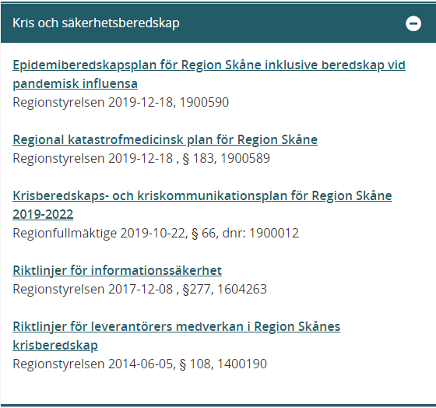
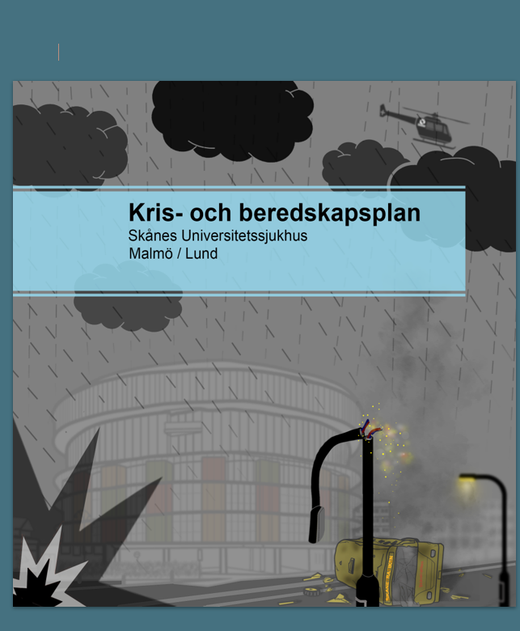
Kris- och säkerhetsberedskap
Roll vid driftstart
För att kunna hantera allvarliga incidenter eller kriser i samband med driftstart kommer Region Skånes stabsmetodik att användas.
Organisation:
SDV Styr och ledning och Koncernledning Förvaltningen- sjukhusets krisledningsstab
Lokalt utrullningscenter
Command Center
Regional Medicinsk Krisledning (RMKL) Oracle
Uppgifter
Lokalt avbrott och lokala handlingsrutiner
Totalt avbrott – stabsläge
24/7 funktionen
Delavbrott och viss nedsättning av funktionalitet.

